Slide 1
Angular Workshop – Okt. 2017
WebApps mit Angular und Angular-CLI

Slide 2

Referenten
Assaad Awada
DATEV eG
Projektleiter & Senior Software Engineer
On-Premise, Online-Entwicklung
Fokus: Onlineentwicklung, Angular
Trainer für Angular-Entwicklung
assaad.awada@datev.de
Patrick Rupp
DATEV eG
Architekt
On-Premise, Online-Entwicklung
Fokus: Onlineentwicklung, Angular
Trainer für Angular-Entwicklung
patrick.rupp@datev.de

Slide 3
Organisatorisches
Namensschilder, Anrede
Zeiten
Start 14:15
Pause 16:00 – 16:15 Uhr
Ende 18:15 Uhr
Praxisbeispiel: https://github.com/aawada78/angular-workshop.git
Workshop Folien: Link
Notes:
Fragen:
Wer hat bereits eine HTML Seite erstellt
Kennt jemand CSS/LESS/SCSS?
JavaScript/Typescript?
Angular?
Hat bei allen die Vorbereitung und Einrichtung geklappt?

Slide 4
Agenda
Guest Book
Angular
Angular @DATEV
Doing
Angular-CLI
Komponenten
Formulare
Services

Slide 5
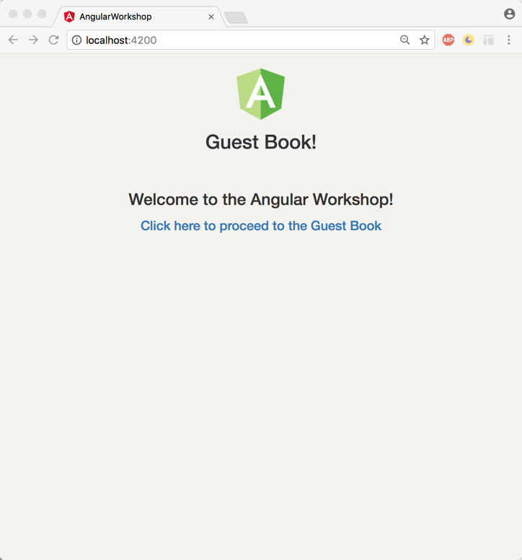
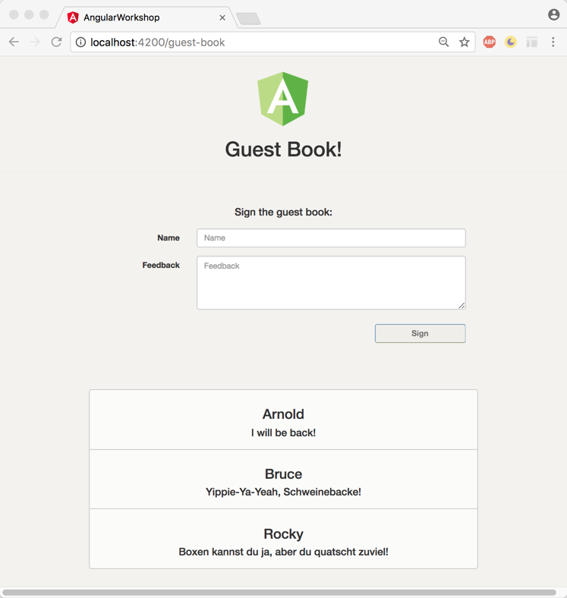
Guest Book

Slide 6
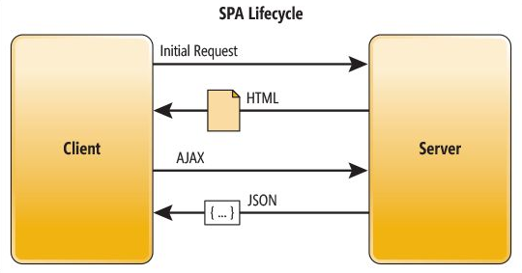
Exkurs: Single Page Application
Client-zentrierter Entwicklungsansatz
Webanwendungen bestehend aus einer Seite
Inhalte werden dynamisch nachgeladen
Reduzierung der Serverlast, Statusinformationen nur am Client
WebClient ist selbständig und kann z.B. eine Offline-Unterstützung anbieten
Quelle: http://www.c-sharpcorner.com/uploadfile/rahul4_saxena/single-page-application-spa-using-angularjs-web-api-and-m/

Slide 7

Angular
Entwickler: Google (http://www.angular.io)
Framework zur Entwicklung von SPA‘s
Keine Abwärtskompatibilität zu AngularJS 1.x
Auf Basis von TypeScript programmiert
Komponentenorientiert (Anlehnung an das W3C-Standard für Web Components)
Breite Sprachunterstützung (ES 2015/16, TypeScript, Dart)
Aktuelle Release Version 4.4.6

Slide 8
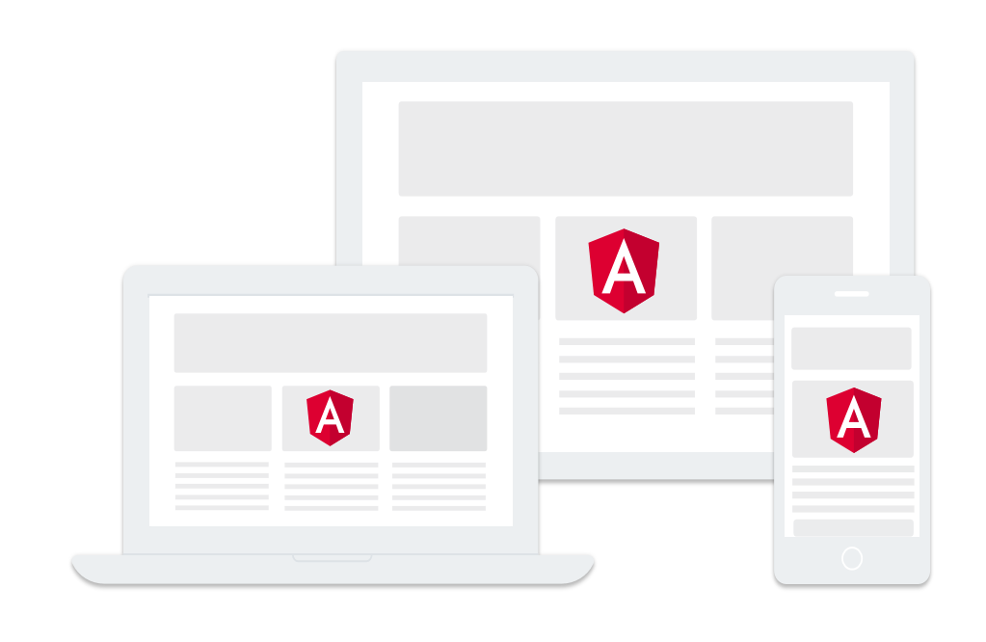
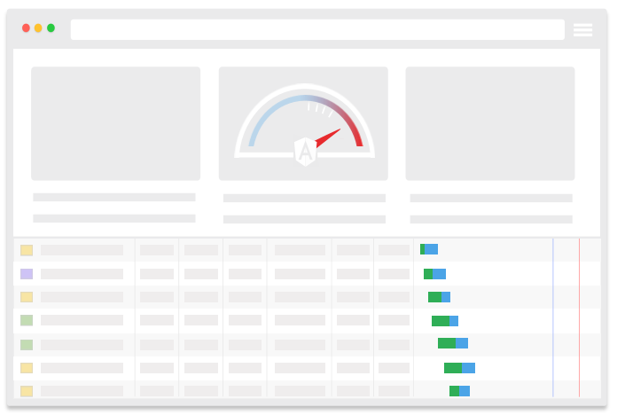
Angular – Crossplattform, Performance & Productivity
Quelle: angular.io
Notes:
Crossplatform
Progressive Web Apps FatClient Experience auf Basis von Webtechnologien, hochperformant und ohne Installation
Native Native Apps durch Verwendung entsprechender UI-Frameworks (bspw. IONIC)
Desktop Beriebssystemunabhängige Clients, „lernen fürs Web“
Speed und Performance
Code generation
Automatic Code splitting
Productivity
Templates
CLI
DIE‘s
Full Development Story
Testing -> Animation -> Accessibitlity

Slide 9
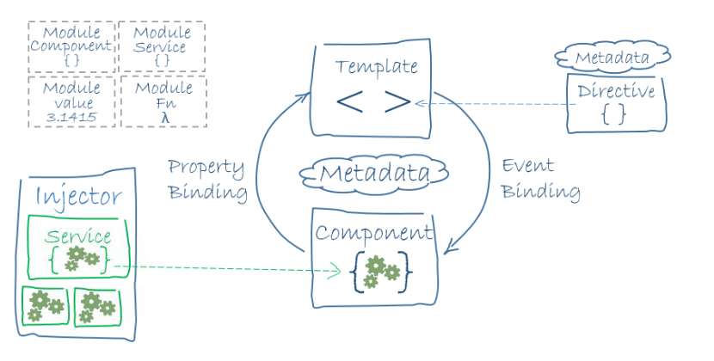
Angular – Technische Übersicht
Quelle: angular.io
Notes:
Modularisierung konsequent durchgezogen
DataBinding
DependencyInjection
Im großen und ganzen nur 3 Stereotypen
Services (keine UI, reine Algorithmen)
Component (ein eigenes Markupelment, eigenes Template, verknüpft über Binding und Events)
Directive (erweitert bestehnde Markupelemente um Verhalten)

Slide 10
Angular @DATEV – Die Anfänge
Ende 2015 musste ein Nachfolger für damals eingesetzte, veraltete Framework gefunden werden
Erste Version: Angular2 Alpha 36
Hürden bei der Einführung
Wenig Dokumentation -> Learning-by-Debugging
Luftspalt in der DATEV wegen Datenschutz und –sicherheit
Anfängliche hohe Komplexität und viel Breaking Changes
Große Defizite im Vergleich zum bis dato eingesetzten Framework

Slide 11

Angular @DATEV - Aktuelle Entwicklungssituation
Nutzung einer eigenen npm-Registry, die mit npmjs.com kommunizieren kann
Entwicklung von Angular-Komponenten im Modus Inner-Source
Angemeldete Community-Mitglieder: 82 ↗
Tatsächliche Contributer: 15 ↗
Nutzende Projekte: 50 ↗

Slide 12
Angular-CLI
Entwickler: Google (https://cli.angular.io/)
Angular-CLI – Angular Command Line Interface
Tool für das Scaffolding von Angular Anwendungen und Anwendungsinhalten
Befehle:
ng new ➔ Erstellen einer neuen Anwendung
ng generate ➔ Generierung von Klasse, Interfaces, Komponenten, Direktiven, etc.
ng serve ➔ Start der Anwendung
Notes:
Scaffolding ➔ Erstellung eines Gerüsts

Slide 13
Live Coding
Erstellen der Anwendung
Kennenlernen
Erste Anpassungen

Slide 14
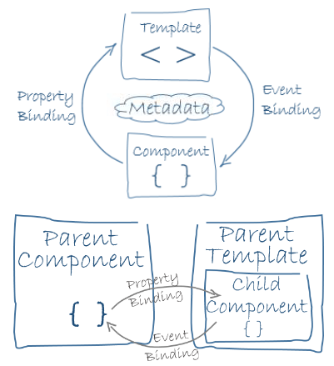
Komponenten
Besteht aus Typescript-, HTML-Teil und Metadaten
Repräsentation im HTML Code als Tag
Erweitert das DOM um Ansichten
Kommunikation über Binding-Mechanismen
Anlegen einer Komponente mittels CLI
ng g component <name>
Quelle: angular.io

Slide 15
Live Coding
Erstellen der Komponente „home“
Auslagern von HTML nach home
Einbinden in die Anwendung

Slide 16
Pause ☺

Slide 17
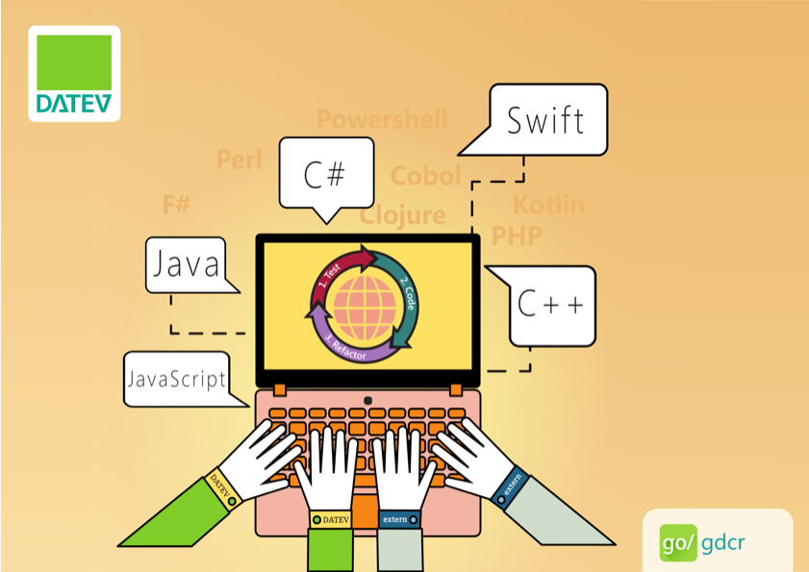
Software Craftsmanship Community
Twitter
@SCC_at_DATEV
Global Day of Code Retreat
https://ti.to/gdcr-nuernberg/2017

Slide 18
Formulare
Eigenständiges npm-Paket: @angular/forms
Zentraler Anwendungsfall für Data-Binding (One-Way / Two-Way)
Zwei grundsätzlich unterschiedliche Entwicklungsverfahren
Template-Driven: Deklarative (Markup-orientierte) Umsetzung
Model-Driven: Programmatische (Code-orientierte) Umsetzung
Praxisbeispiel: https://github.com/aawada78/angular-workshop.git

Slide 19
Formulare - Template-Driven Forms
Integration mittels @NgModule FormsModule
Rein deklarative Realisierung im Markup durch Direktiven und lokale Template-Variablen
Grundlage: Two-Way-Data-Binding via [(ngModel)]
Verringerung des Testaufwands durch Verlagerung der Logik ins Markup
Geeignet für schnelle Umsetzung einfacher Formulare
Unterstützung für Property-Binding von disabled
Keine Direktive für Form Arrays

Slide 20
Live Coding
Erstellen der Komponente „guest-book“
Einbinden in die Anwendung
Erstellen der Komponente „guest-list“
Auslagern des HTML nach guest-list
Einbinden in die Komponente guest-book

Slide 21
Service
Service enthält Businesslogik
Bietet Daten, Funktionen und Features anwendungsübergreifend an
Ein Service wird per Dependency Injection in eine Komponente injiziert
Ist ein Singelton
Anlegen eines Services mittels CLI
ng g service <name>
Quelle: angular.io

Slide 22
Live Coding
Erstellen des Service „guest-book.service“
Einbinden in die Anwendung
Verwendung des Service
Auslagern der Businesslogik in den Service

Slide 23
Styling
HTML – Beschreibung der Struktur
CSS – Beschreibung des Layouts
JavaScript – Für dynamische Aspekte
Bootstrap als Style-Bibliothek
Notes:
The History interface allows manipulation of the browser session history, that is the pages visited in the tab or frame that the current page is loaded in. (Quelle: https://developer.mozilla.org/de/docs/Web/API/History)

Slide 24
Live Coding
Anbinden von Bootstrap
Eigene Styles hinzufügen

Slide 25
Routing
Eigenständiges npm-Paket: @angular/router
Navigation im Browser
In der Regel mittels Hyperlinks
Lesezeichen können gesetzt und geteilt werden
Angular Router ermöglicht die Navigation innerhalb der Anwendung
Server liefert die index.html, Angular analysiert den Rest der Route und löst diese auf
Klinkt sich in die History-API des Browsers ein
Bildet das Navigationskonzept des Browsers für SPA‘s nach
Notes:
The History interface allows manipulation of the browser session history, that is the pages visited in the tab or frame that the current page is loaded in. (Quelle: https://developer.mozilla.org/de/docs/Web/API/History)

Slide 26
Live Coding
Definition von Routen
Verwendung der Routing

Slide 27

Live Coding – Daten von www.swapi.org laden
Quelle: https://www.phactual.com/wp-content/uploads/2014/11/star-wars-1024x640.jpg

Slide 28
Diskussion & Fragen

